Slide 1
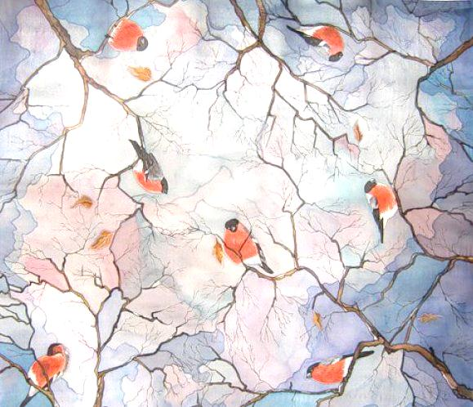
ЗИМУЮЩИЕ ПТИЦЫ НАШЕГО КРАЯ
Руководители работы: Савельева В. Ю., Гущина А.А., учителя начальных классов ГКБ(С)К ОУ «Школа-интернат для детей с нарушением слуха 1, 2 вида» г. Пермь
Авторы проекта: учащиеся 1 класса школы-интерната
Участники проекта: учащиеся 1, 2 классов школы-интерната
2013-2014 учебный год

Slide 2
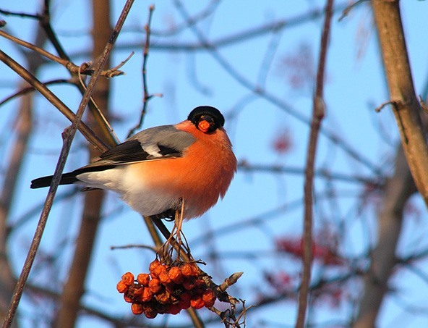
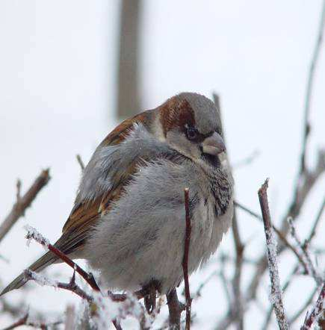
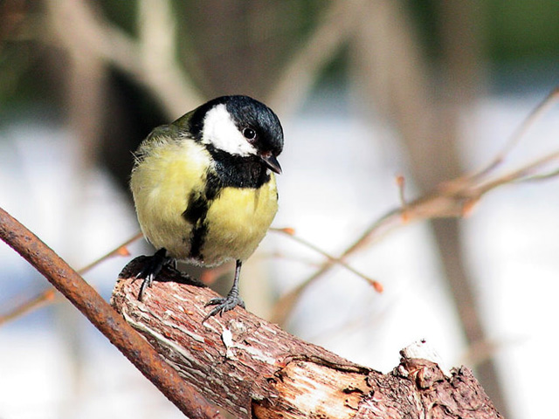
Цель работы – изучение видов птиц, обитающих на территории школы-интерната и их предпочтения в питании.
Объект исследования – зимующие птицы на территории школы-интерната.

Slide 3
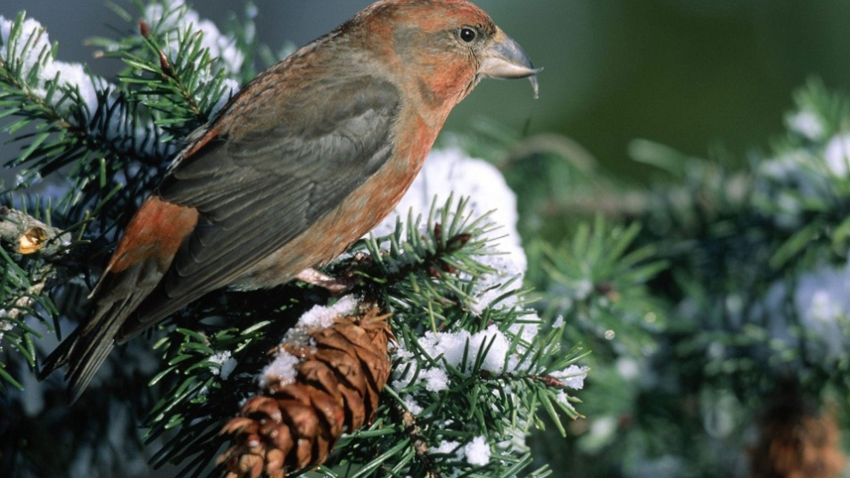
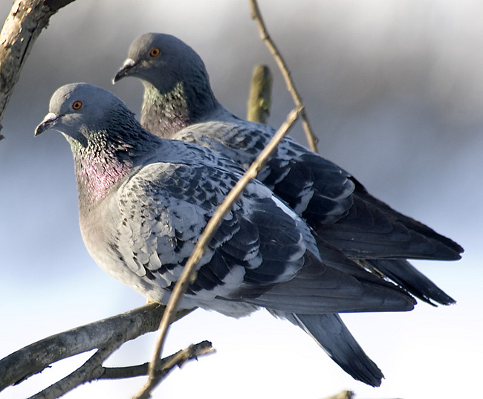
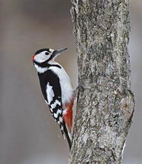
ЭТАПЫ РАБОТЫ
А) Теоретический этап
Задачи:
Изучить, какие птицы зимуют в Пермском крае

Slide 4
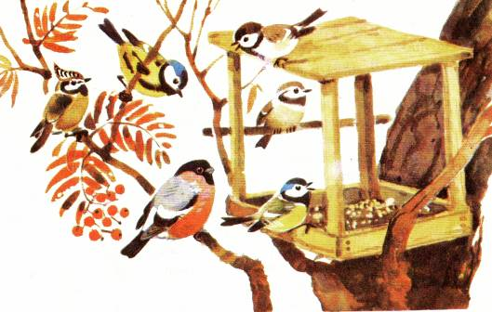
Б) Практический этап
Задачи:
Изготовить кормушки для птиц
Следить за количеством корма в кормушках
В) Наблюдения
Задачи:
Выявить, какие птицы зимуют на территории школы-интерната
Выяснить, какой корм предпочитают птицы

Slide 5
ТЕОРЕТИЧЕСКИЙ ЭТАП
Изучение и обсуждение адаптированного текста о зимующих птицах Пермского края.

Slide 6
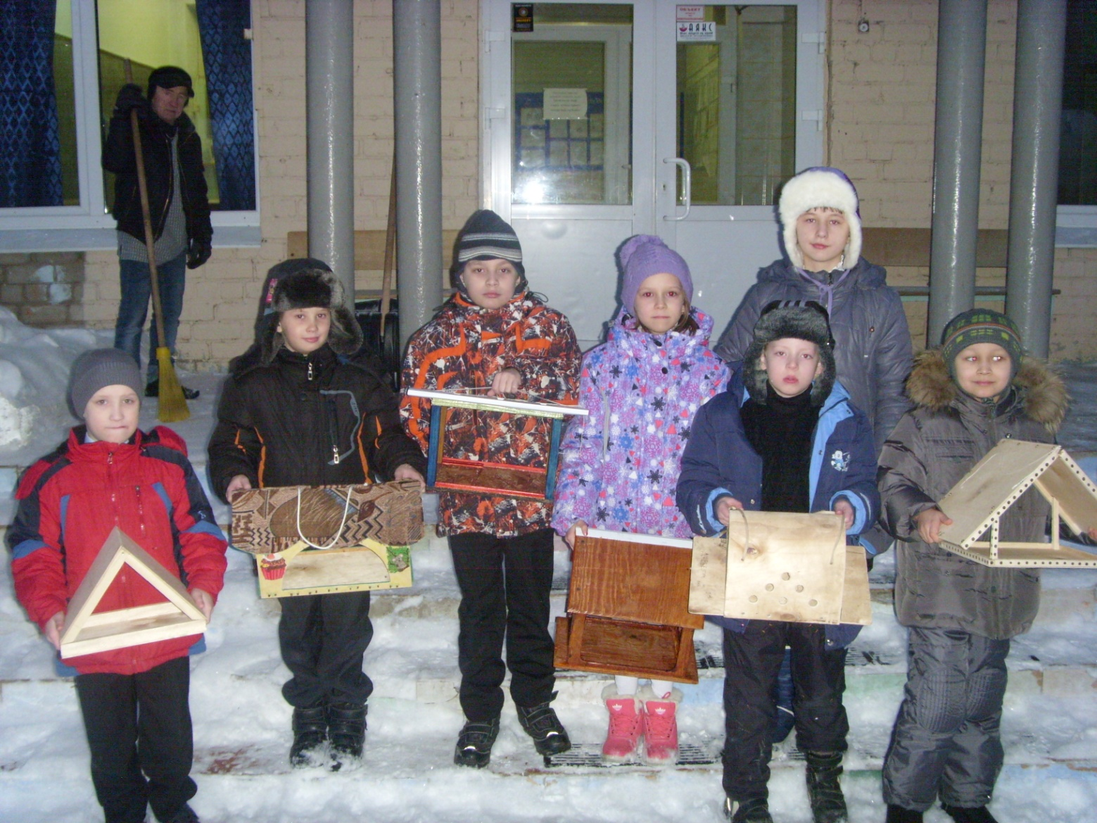
ПРАКТИЧЕСКИЙ ЭТАП
Изготовление кормушек совместно с родителями.

Slide 7
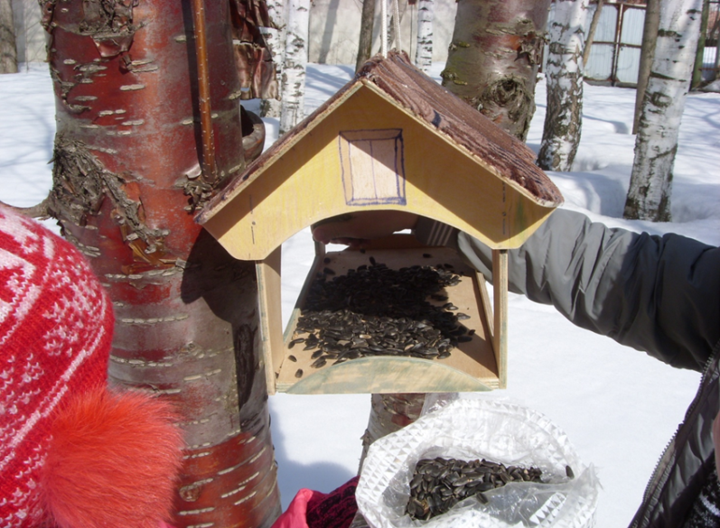
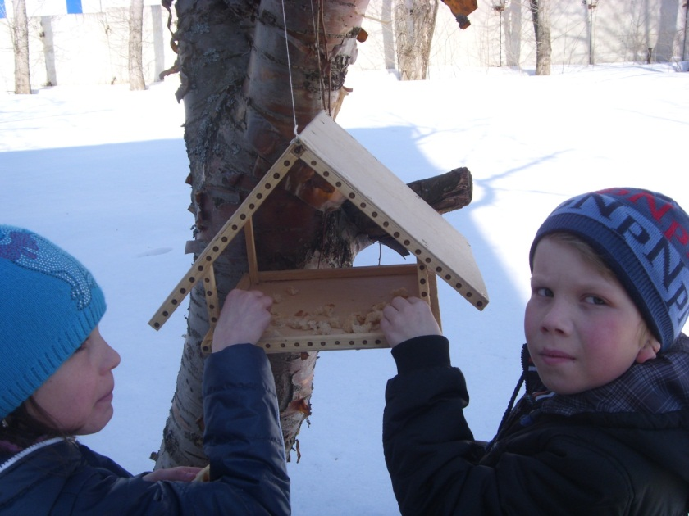
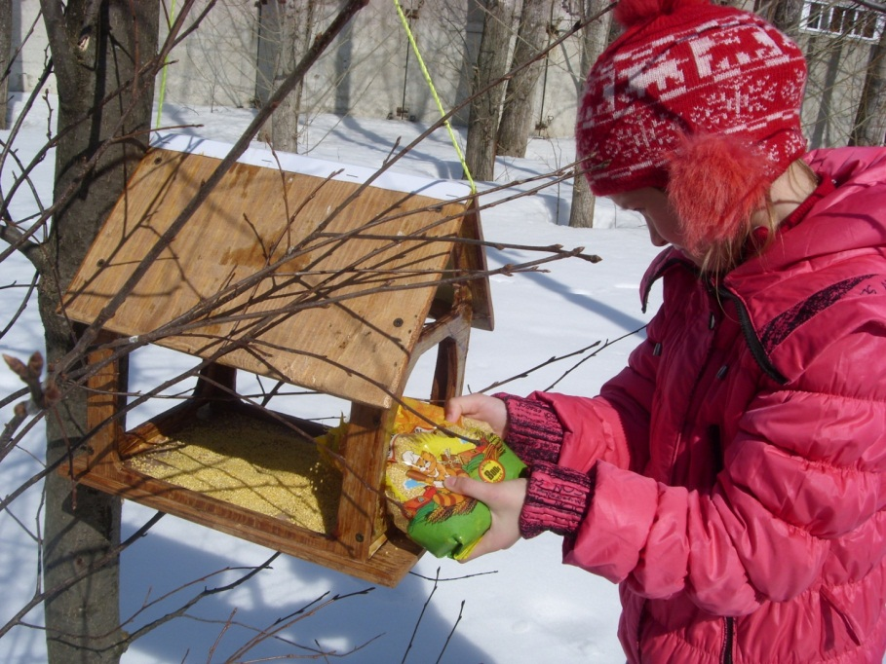
ПРАКТИЧЕСКИЙ ЭТАП
Регулярное наполнение кормушек разным кормом: семечками, пшеном, хлебом, смешанным кормом.

Slide 8
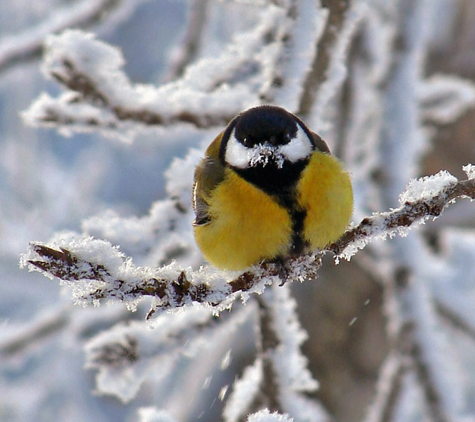
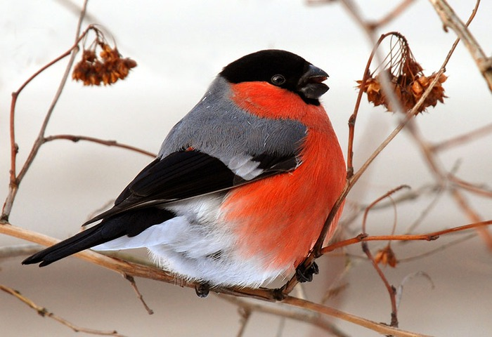
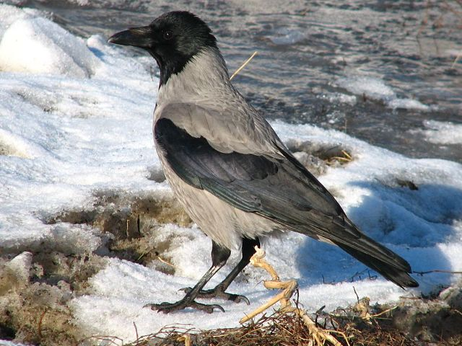
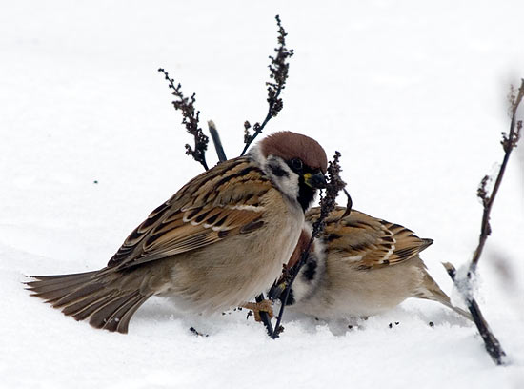
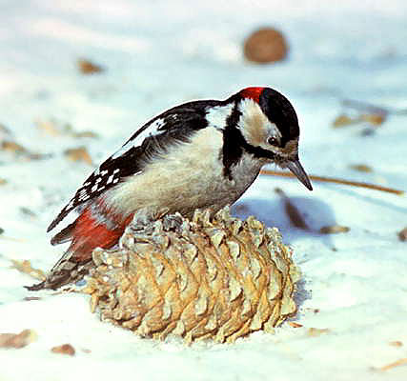
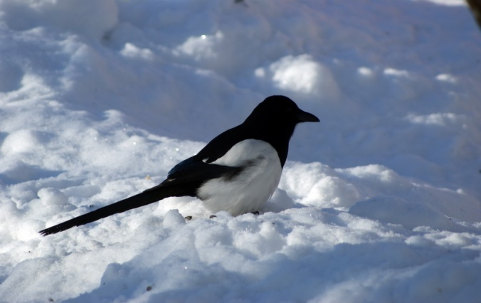
НАБЛЮДЕНИЕ
Выявлено, что на территории школы-интерната обитают синицы, воробьи, снегири, сороки, вороны, дятлы.

Slide 9
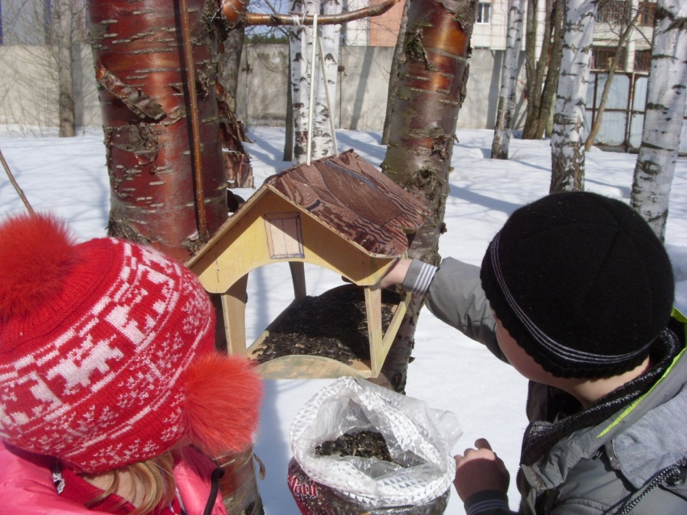
НАБЛЮДЕНИЕ
Семечки | Пшено | Хлеб | Смешанный корм
Количество подсыпок – 2 раза в день | Количество подсыпок – 2 раза в неделю | Количество подсыпок – 3 раза в неделю | Количество подсыпок – 2 раза в неделю
Кормушка с семечками среди птиц пользуется большей популярностью.

Slide 10
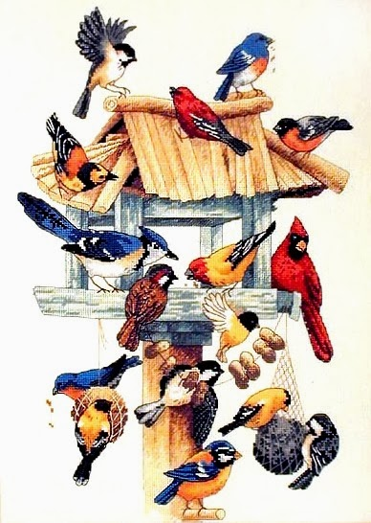
ВЫВОД
На территории школы-интерната обитают следующие виды птиц: синицы, воробьи, снегири, вороны, сороки, дятлы.
Предпочтения в еде:
синицы, воробьи – семечки;
снегири – ягоды на деревьях;
дятлы – природный корм;
вороны, сороки - всеядные.

Slide 11
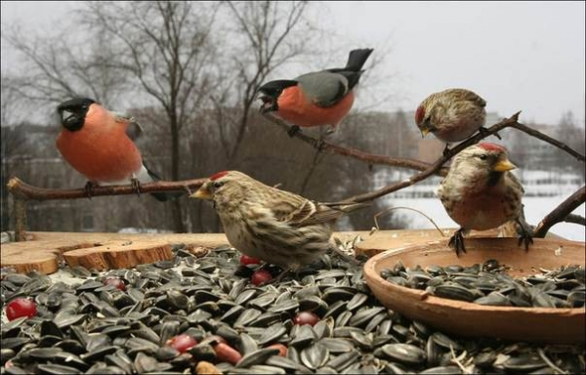
От РУКОВОДИТЕЛЕЙ проекта
Данная проектная деятельность способствует формированию ключевых компетентностей учащихся, подготовки их к реальным условиям жизнедеятельности. Выводит процесс обучения и воспитания из стен школы в окружающий мир.
Поэтому продолжение проекта
предусматривает перенос деятельности
на территорию всего Пермского края
по месту жительства учащихся.

